Slide 1
第一章 基本概念
1.1 计算机系统的多级层次结构
1.2 计算机系统结构、 组成与实现
1.3 计算机系统的软硬取舍、性能评测及定量设计原理
1.4 软件、应用、器件对系统结构的影响
1.5 系统结构中的并行性发展和计算机系统的分类

Slide 2
计算机体系结构设计的主要是进行软、硬件功能分配，首先了解软、硬件取舍的原则。
1.3.1软、硬件取舍的原则
1. 软硬件的关系：理论上，有两种极端实现方法
（第五版新增）
（1）乘除法
专用乘除部件
利用加法器，结合移位、比较、循环等指令
（2）向量运算
向量运算部件
标量处理机，结合循环和标量运算指令

Slide 3
关键：软硬件实现在功能上等效
性能与价格的关系以及实现的难易程度不同
硬件实现：
速度快、成本高；灵活性差、占用内存少
软件实现：
速度低、复制费用低；灵活性好、占用内存多
发展趋势：
硬件实现的比例越来越高，软件所占的成本越来越高。

Slide 4
软
硬
件
比
例
软件
发展
硬件
最少硬件
目前计算机
不可编程

Slide 5
成本
硬件
软件
七十年代
年代

Slide 6
软硬件取舍的三个原则：
第一个基本原则：
应该考虑在现有硬件、器件条件下，系统要有高的性能价格比，主要从实现费用、速度和其他性能要求来综合考虑。

Slide 7
从费用要求讨论：
设：设计费用D，重复生产费M
硬件设计费为D_{h}≈100 软件设计费为D_{s}
硬件重复生产费M_{h} ≈100 软件重复生产费为Ms
软件的设计费用远远大于软件的重复生产费用
D_{s}≈10⁴ ×M_{s}
C为该功能在实现时需重新设计的次数。则该功能用软件实现的设计费用为C×D_{S}
如果同一功能的软件重复复制的次数R次，则软件实现该功能的重复生产费用为R× Ms

Slide 8
假设某计算机系统生产V台数时:
每台的硬件费用为：D_{h}/V+M_{h}
则软件费用为：C×D_{S}/V+R× Ms
当： D_{h}/V+M_{h}<C×D_{S}/V+R× Ms时，
100D_{s}/V+100M_{s}<C×D_{S}/V+R× Ms
结论：即当C和R的值较大时，才成立，才适合用硬件实现。
10⁶/V+100<10⁴×C/V+R
由于C的值一般总比100小，因此V的值越大，这个不等式才越成立。
结论：即只有对产量大的计算机系统，增大硬件功能实现的比例才是适宜的。

Slide 9
软硬件取舍的三个原则：
第二个原则：
是要考虑到准备采用和可能采用的组成技术，使它尽可能不要过多或不合理地限制各种组成、实现技术的采用。
第三个原则：
不能仅从“硬”的角度考虑如何便于应用组成技术的成果和便于发挥器件技术的进展；
还应从“软”角度把如何为编译和操作系统的实现以及为高级语言程序的设计提供更多更好的硬件支持放在首位。
结论：应当进一步的缩短高级语言与机器语言、操作系统与计算机系统结构以及程序设计环境等与计算机系统结构之间存在的语义差距。

Slide 10
1.3.2 性能评测及定量设计原理
1. 计算机系统的性能评测（性能/价格）
时间：需要系统结构在机器的功能上与程序有良好的适配。
（1）峰值性能：在理想情况的计算机系统可获得的最高理论性能值。
影响因素：硬件、结构、资源管理等外，还与程序行为及条件有关。
它不能反映出真实的性能--程序集综合评测
（2）实际性能（持续性能）一般往往是峰值性能的5%~30%（因算法而异）。

Slide 11
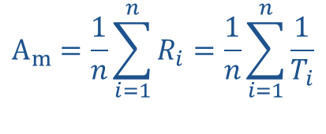
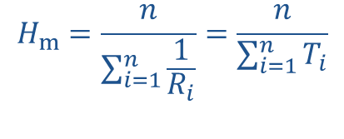
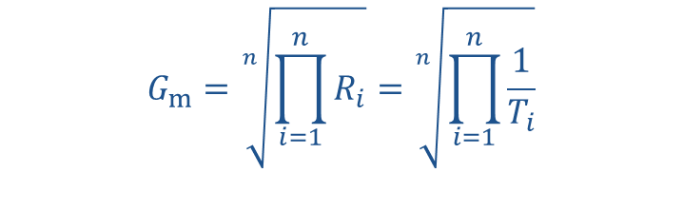
持续性能的表示有三种：n道程序运算速度的……。
算术性能平均值A_{m}
调和性能平均值H_{m}
几何性能平均值G_{m}
通常使用G_{m}，比较时可以进行归一后判断

Slide 12
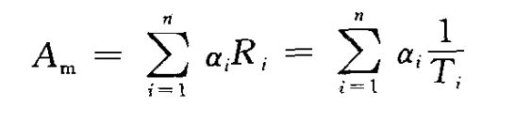
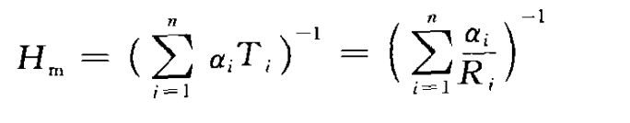
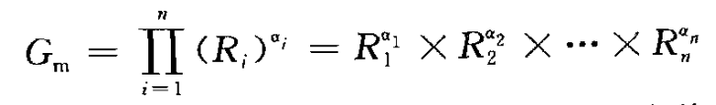
还可进一步考虑赋予不同程序不同权值反应其出现比例。

Slide 13

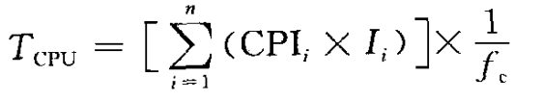
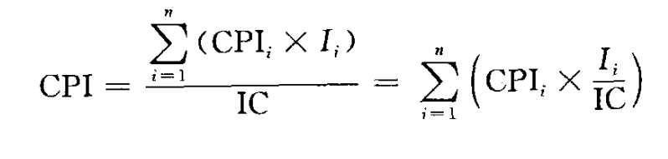
用户关心的是程序运行的CPU时间：
IC，总指令条数（Instruction Counter）；CPI，平均每条指令的时钟周期数（Cycle Per Instruction）;f_{c}，主时钟频率。若一共n种指令I_{i}（第i中指令出现次数），CPI_{i}为第i种指令的时钟周期数：
同理，可得CPI的计算公式：

Slide 14
性能评测的常用方法：运算速度
（1） 时钟频率（主频）：用于同类处理机之间
如：PentiumⅡ/450 比 PentiumⅡ/300快50％，…
（2） 指令执行速度 一种很经典的表示方法
MIPS (Million Instructions Per Second), KIPS, GIPS, TIPS

Slide 15
F_{c}为处理机的主频；
CPI (Cycles Per Instruction)为每条指令所需的平均时钟周期数；
IPC (Instruction Per Cycle)为每个时钟周期平均执行的指令条数
例：计算Pentium II 450处理机的运算速度。
解：由于PentiumII 450处理机的IPC＝2 (或CPI＝0.5), Fc＝450MHz，因此，
MIPS_{Pentium II} 450＝Fc×IPC＝450×2＝900(MIPS)

Slide 16
这种方法主要缺点：
1）不同指令的速度差别很大
2）指令使用频度差别很大
3）有相当多的非功能性指令
4）用MIPS比较适合衡量标量处理机的性能，但是不合适衡量向量处理机的性能。

Slide 17
（3）MFLOPS（Million Floating Point Operations Per Second,每秒百万次浮点运算）；GFLOPS、TFLOPS
假设I_{FN}表示程序运行中的浮点运算总次数则：
MFLOPS= I_{FN}/CPU执行时间×10⁻⁶
这种方法的缺点：只反映执行浮点操作的性能，不能反映机器的整体性能
一般认为标量处理机上执行一次浮点操作需要三条指令，所以有下面的公式：
1MFLOPS ≈3MIPS

Slide 18
通常采用基准测试程序（Benchmark）客观评测系统性能。
（1）采用实际的应用程序测试。
（2）采用核心程序测试。
（3）合成程序测试。
（4）综合基准测试程序。

Slide 19
核心程序法
把应用程序中用得最频繁的那部分核心程序作为评价计算机性能的标准程序。称为基准程序 (benchmark)
整数测试程序：Dhrystone
用C语言编写，100条语句。包括：各种赋值语句，各种数据类型和数据区，各种控制语句，过程调用和参数传送，整数运算和逻辑操作。
VAX-11/780的测试结果为每秒1757个

Slide 20
浮点测试程序：Linpack
用FORTRAN语言编写，主要是浮点加法和浮点乘法操作
Whetstone基准测试程序
用FORTRAN语言编写的综合性测试程序
主要包括：浮点运算、整数算术运算、功能调用、数组变址、条件转移、超越函数。
测试结果用Kwips表示。

Slide 21
SPEC基准测试程序 (System performance evaluation Cooperative)
由30个左右世界知名计算机大厂商所支持的非盈利的合作组织，包括：IBM、AT&T、BULL、Compaq、CDC、DG、DEC、Fujitsu、HP、Intel、MIPS、Motolola、SGI、SUN、Unisys等；

Slide 22
SPEC能够全面反映机器的性能，具有很高的参考价值；
以AX-11/780的测试结果作为基数；
SPEC1.0 1989年10月宣布，程序量超过15万行，包含10个测试程序， 4个定点程序，6个浮点程序；测试结果用SPECint’89和SPECfp’89表示。
1992年，又增加10个测试程序，共有6个定点程序和14个浮点程序，测试结果用SPECint’92和SPECfp’92表示。
1995年，推出SPECint’95和SPECfp’95

Slide 23
处理机 SPECint’95 SPECfp’95
PentiumII 400 18.5 13.3
PentiumII 450 18.7 13.7
PentiumIII 500 20.6 14.7
PientiumIII 550 22.3 15.6
Celeron 300A 12.0 9.66
Celeron 333 13.1 10.20
Celeron 366 14.1 10.70
Celeron 400 15.1 11.20
Celeron 433 16.1 11.60
Celeron 466 17.0 12.00

Slide 24
TPC基准程序
Transaction Processing Council（事务处理委员会）
成立于1988年，已有40多个成员；
用于评测计算机的事务处理、数据库处理、企业管理与决策支持等方面的性能。
1989年10月、1990年8月和1992年7月发表了TPC-A、TPC-B和TPC-C。

Slide 25
2. 计算机系统的定量设计原理
哈夫曼（Huffman)压缩原理
加速处理高概率（经常性）事件
Make the common case fast!
加快占时间最多的事件，效果最好！

Slide 26
2. 计算机系统的定量设计原理
哈夫曼（Huffman)压缩原理
加速处理高概率（经常性）事件之秘诀：
秘诀之一：辨认经常性事件（Common case）
秘诀之二：找出加快的办法（Fast）
例如：CISC RISC

Slide 27
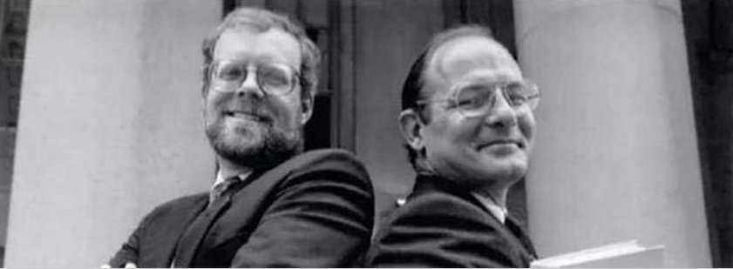
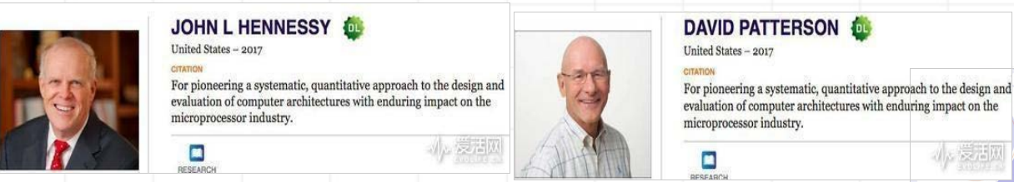
ACM2017图灵奖授予两位计算机系统结构大师(RISC)

Slide 28
Amdahl定律
该定律可以确定对系统中性能瓶颈部件采取措施提高速度后能得到系统性能改进的程度，即系统加速比S_{p}。
Sp=
or
系统改进后的性能
系统未改进时的性能
系统未改进时的程序执行时间T_{old}
系统改进后的程序执行时间T_{new}

Slide 29
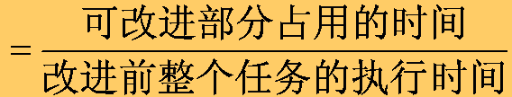
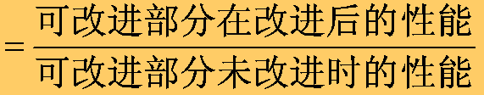
在Amdahl定律中，加速比与两个因素有关：
1.性能可改进比f_{new}
f_{new} 0≤f_{new}≤１
2.部件加速比r_{new}
r_{new} r_{new}>1

Slide 30
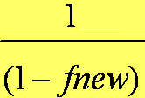
改进后整个系统的加速比为:
当系统性能可改进比f_{new}为0时，S_{p}=1;
当部件加速比r_{new}趋于无穷大时，分母中的
f_{new} / r_{new}将趋于0，则S_{p}=
结论：性能提高的幅度受限于性能改进部分所占的比例大小，而性能改进的极限又受限于性能可改进比f_{new}的约束。
（1-fnew)表示不可改进部分的比例

Slide 31
例：假设将某一部件的处理速度加快到10倍，该部件的原处理时间仅为整个运行时间的40%，则采用加快措施后能使整个系统的性能提高多少？
解：由题意可知：f_{new}=0.4, r_{new}=10，根据Amdahl定律，加速比为：
结论：高性能系统需要均衡提升各部分的性能。

Slide 32
３.程序访问局部性定律：时间上和空间上
例如： 程序执行时间的90%都是在执行程序中10%的代码。
时间上的局部性
指的是最近的将来要用到的信息可能就是现在正在使用的信息，因为程序存在着循环。
空间上的局部性
指的是最近的将来要用到的信息很可能与现在正在使用的信息在程序位置上是邻近的，这是因为指令通常按顺序存放，顺序执行的，数据也通常是以向量、阵列、树、表等形式簇聚地放在一起。

Slide 33
1.3.3 计算机系统设计的主要任务和方法（第五版新增）
计算机系统设计的主要任务：包括系统结构、计算机组成和计算机实现的设计。计算机系统设计首先要根据市场和应用情况，确定用户对计算机系统的功能、性能和价格的要求。
应用软件对功能的确定起主要作用
(1)要弄清其应用领域是专用的还是通用的。
(2)要弄清软件兼容是放在哪级层次。
(3)要弄清对操作系统有何种要求。
(4)要如何保证有高的标准化程度。

Slide 34
在系统的功能确定后，就要考虑如何优化系统的设计，使之能有高的性能价格比。其中关键的是要考虑如何使软件和硬件功能的分配更为合理。
在选择设计方案时，还要注意如何减少设计的复杂性
系统结构设计应适应硬件技术、软件技术、器件技术、应用需求的发展变化
硬件设计还要考虑有好的易扩性、兼容性，以方便日后系统的升级换代。
更好地支持编译程序 和编程模式的改变。

Slide 35
2.计算机系统的设计方法——多级层次结构
（1） “由上往下”设计，也称“由顶向底”设计。它是先考虑如何满足应用要求，定好面向应用的那个虚拟机器级的特性和工作环境，如要用到的基本命令、指令、语句结构、数 据类型、数据格式等，再逐级地向下设计，每设计下一级都考虑对上一级是优化的。
（2）“由下往上”设计，也称由底向顶设计。它是先不管应用要求，只根据目前能用的器件，参照吸收已有的各种机器特点，将微程序机器级（如果采用微程序控制）和传统机器 级研制出来。
（3）“从中间开始”向两边设计。这是通用机一般采用的方法。它可以克服“由上往下” 和“由下往上”两种设计方法中，软、硬件设计分离和脱节的致命缺点。

Slide 36
计算机系统设计的步骤：
先进行需求分析。对系统的应用环境(科学计算、事务处理、实时处理、分时处理、网络、远程处理、容错、高保密性等)、所用语言的种类特性、对操作系统的要求、所用到的外部设备特性等，进行技术经济分析和市场分析。
根据需求分析相应写出需求分析说明，需求说明书应包括对设计准则、速度、造价、可行性、可扩性、兼容性、可靠性、灵活性、安全性、功能、所用芯片、新结构引入的风险性、程序设计的方便性等的说明。
接下来进行概念设计。对机器级界面，如数据表示、指令系统、寻址方式、存储机构、中断系统、输入输出系统、总线结构等进行具体细致的定义和设计，同时应提供几种方案以便选择比较。
通过模拟、测试，反复对所设计的系统进行优化和性能评价，使系统能获得尽可能高的性能价格比。

